Slide 1
SC200L平台CW2015移植
余志远

Slide 2
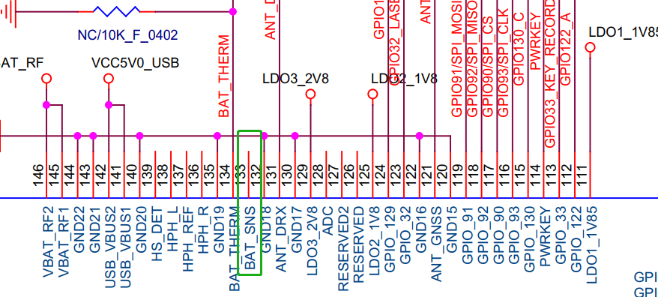
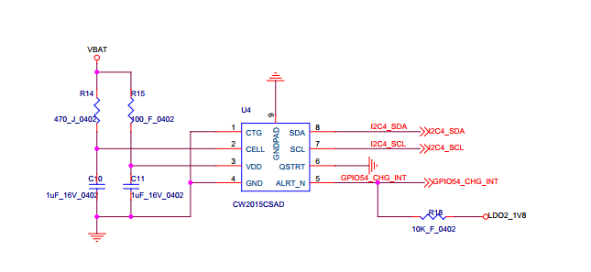
SC200L cw2015电量计移植
现在由于客户的bat_sns pin没有接，所以读不到开机电压，导致无法开机.
充电IC是sprd_2721,现在要求使用cw2015来读电压与电量，然后给ic调用
调试过程：

Slide 3
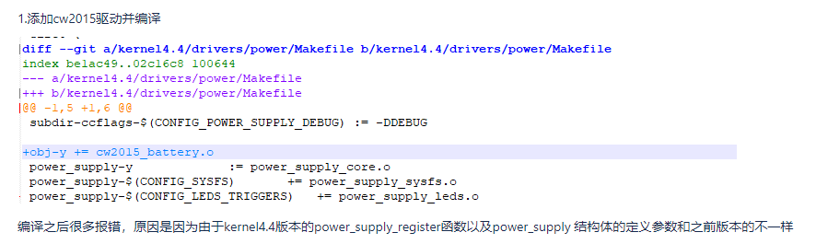
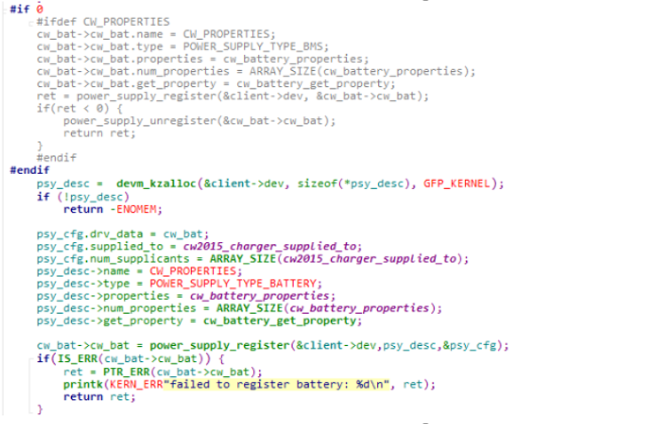
SC200L cw2015电量计移植
调试过程：根据现在的kernel中对power_supply_register函数以及power_supply 结构体的定义来重新定义变量并赋值

Slide 4
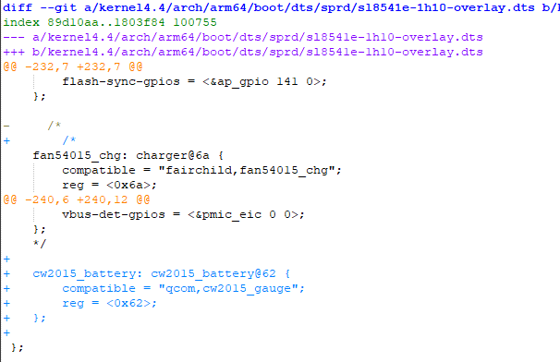
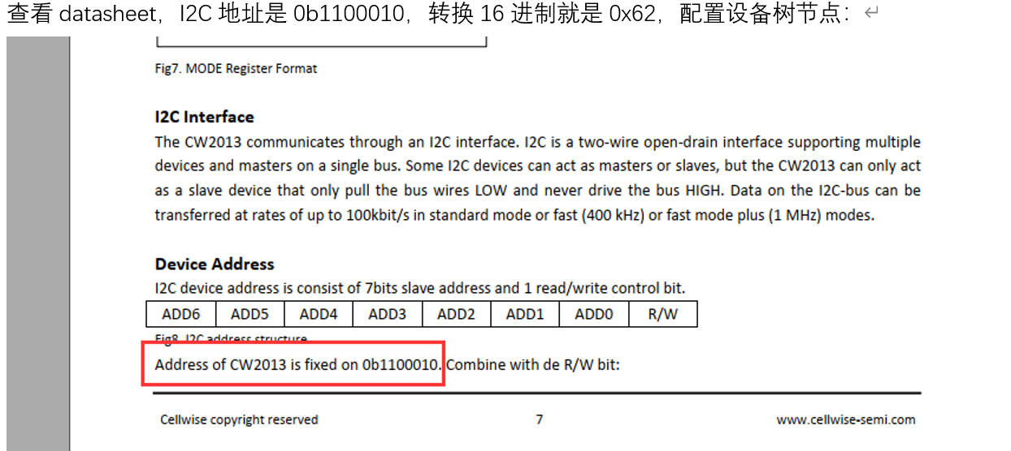
SC200L cw2015电量计移植
调试过程：编译通过后，配置一下设备树
看I2C4下边有0x62节点，再cat /sys/class/power_supply/bms/uevent 有bms目录，且读节点正常，表示驱动正常加载并且i2c通了

Slide 5
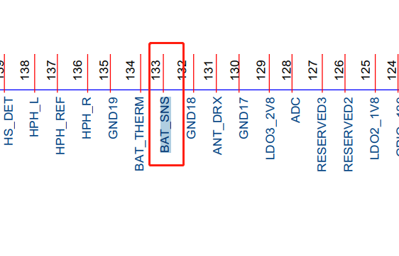
SC200L cw2015电量计移植
调试过程：
驱动加载上了，但是启动时就会读取电池电压，判断电池电池电压是否是低电压，如果电压过低就会关机。
现在由于客户的bat_sns pin没有接，所以读不到开机电压，uboot启动不了。
需要在uboot中，让cw2015工作起来，并让电池初始化函数读到电压值。

Slide 6
SC200L cw2015电量计移植
调试过程：
uboot中写cw2015的驱动，由于uboot中的公共接口与kernel不一样，所以需要参考其它驱动写。
大致流程就是：
1.初始化I2C
2.初始化cw2015
3.实现寄存器操作的读写函数
4.实现ger_bat_voltage的函数

Slide 7
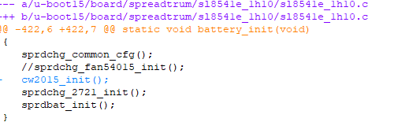
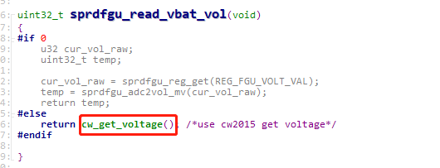
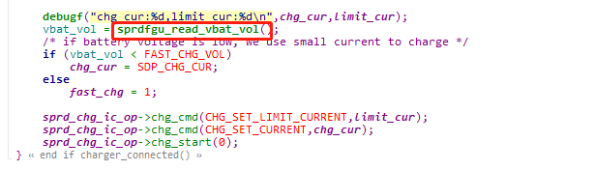
SC200L cw2015电量计移植
调试过程：
uboot的battery_init函数中去执行cw2015_init, 初始化cw2015，然后ic去读电压值时，调用cw2015的读电压函数

Slide 8
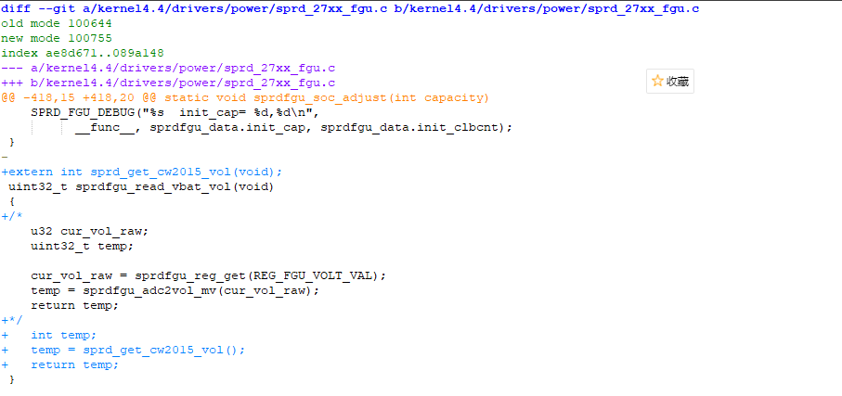
SC200L cw2015电量计移植
调试过程：之后设备还是不能开机，抓串口log发现，已经进入kernel，但是在充电ic驱动中，读电压值为0导致低电量关机。所以还要将cw2015的电压与电量信息给充电ic。

Slide 9
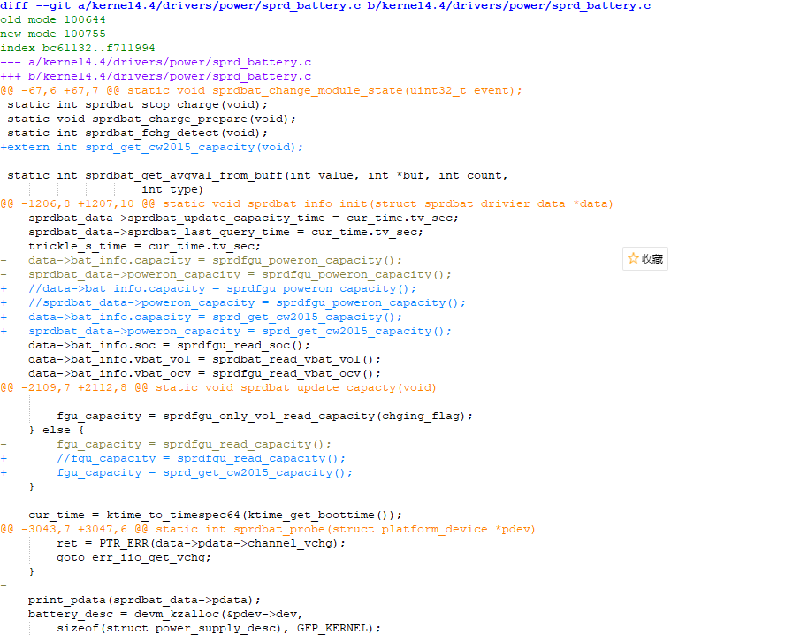
SC200L cw2015电量计移植
调试过程：
这里的在sprd初始化时调用cw2015
的得到的电量值，否则后边ic计算的
电量不准确。
Cw2015 供外部引用的函数：
sprd_get_cw2015_capacity
sprd_get_cw2015_vol

Slide 10

www.quectel.com
谢 谢
安徽省合肥市高新区天达路71号华亿科技园A2-7楼 邮编：230088
Tel: +86-21-5108 6236 Fax: +86-21-5445 3668
Email: info@quectel.com Website: www.quectel.com
移远微信公众号

